Slide 1

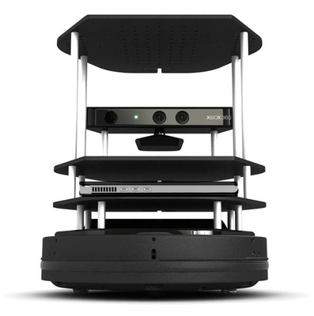
机器人软件工程学Turtlebot2课程设计— — — —
基于语音交互任务
的情景智能TurtleBot2
Scene Theme Orientation TurtleBot2
Based On Voice Interaction
汇报人：
颜铭
邓晨辉
杨宪

Slide 2
01:项目研究背景
02:项目整体介绍
03:项目技术原理和实现
04:项目分工
05:项目总结与展望

Slide 3
机器人软件工程学Turtlebot2课程设计— — — —
第一章节
项目背景与相关研究

Slide 4
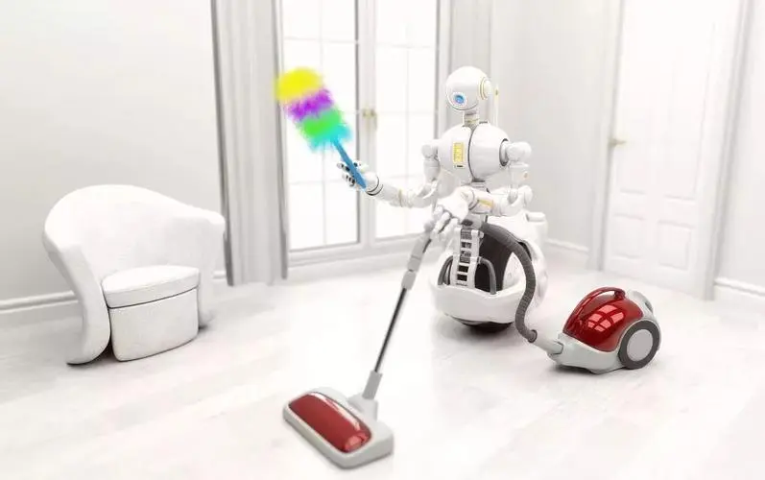
项目背景及相关研究
项目背景
PROJECT BACKGROUND
语音交互技术在智能机器人领域的应用，已经受到越来越多研究者的关注。随着科技的发展和人们生活水平的提高，越来越多的用户开始期望通过语音指令与机器人进行智能交互。
语音交互技术在机器人上的实际应用将为生活提供多功能的服务。例如，在医院、养老院等场景中，可以通过语音指令控制机器人送药、取物等操作，减轻医护人员的工作压力。在家庭生活中，用户可以通过语音指令控制机器人完成各种清扫、打扫等家务任务，提升生活质量。
总之，语音交互技术在机器人领域的应用前景广阔，相信随着科技的不断进步和研究的深入，我们将会看到更加智能高效的机器人与人类之间的交互方式出现。

Slide 5
项目背景及相关研究
视觉导航识别的家政机器人
相关研究
RELEVANT RESEARCH
2018年张振亚等人在其研究论文《基于ROS系统的家政服务机器人视觉导航识别算法》中，提出了一种基于you Bot机器人硬件平台和ROS(Robot Operating System)操作系统,以Kinect为传感器,采用Goog Le Net深度学习识别模型,在ROS系统导航算法的支持下设计了拥有导航、定位与识别功能的家政机器人。
我们的工作
本项目着重设计一系列基于语音交互控制的机器人功能组块，并参考过往课程项目，探讨如何通过语音识别和并行结构，实现turtlebot2与人之间的语音交互和实际控制规划。该机器人项目结合了科大讯飞的语音程序和turtlebot2机器人平台，实现了跳舞、挥手、物体识别、小球跟随、导航定位，轨迹规划等多个功能模块的控制。用户可以通过语音指令，告诉机器人需要执行哪一个功能模块，并根据需要进行参数配置，最终实现对机器人的全面控制。
语言交互的护理机器人
2020年] Latif S, Qadir J, Qayyum A等人在其研究论文《Speech Technology for Healthcare: Opportunities, Challenges, and State of the Art 》中，探讨了基于语音识别技术在医疗保健方面的机遇、挑战和技术水平，该研究认为，语音交互可以作为以后护理机器人实现人机共融的一种有效手段，可以方便患者与机器人进行智能交互。

Slide 6
机器人软件工程学Turtlebot2课程设计— — — —
第二章节
项目整体介绍

Slide 7
整体功能和框架介绍
本项目使用科大讯飞的语音程序，发布turtlebot机器人功能命令，是机器人执行相关程序。功能包括跳舞、挥手、物体识别、小球跟随、导航定位，轨迹规划等。以语音控制为主导，实现对各个功能模块控制。
为了实现这些功能，我们需要利用turtlebot机器人的各个模块，并结合ROS的节点管理机制实现各个节点的控制和启动。同时，我们还需要编写相应的程序代码来实现机器人运动的控制、物体识别等功能。整个系统的协调与控制是由语音程序完成的，大大提高了机器人的自动化程度。

Slide 8
各模块功能介绍：
语音模块：iat_publish节点，向外发布消息给voiceWords，可实现语音交互功能，调用了科大讯飞语音听写功能。
​
运动模块：GoForward节点，订阅voiceWords消息和odom消息，发布voiceWakeup消息和 cmd_vel_mux/input/navi消息给语音节点和机械臂节点，可实现跳舞功能。
​机械臂模块：arm节点，订阅voiceWords消息，发布消息给各个关节舵机，可实现招手功能。
​导航模块：nav_to_point节点，订阅voiceWords消息，发布运动指令，实现定点导航和轨迹规划功能。
​识别模块：test_photo节点，订阅voiceWords消息，实现物体识别。
​小球跟随模块：ball_tracker节点，通过识别小球，发布运动指令，实现turtlebot跟随小球运动。

Slide 9
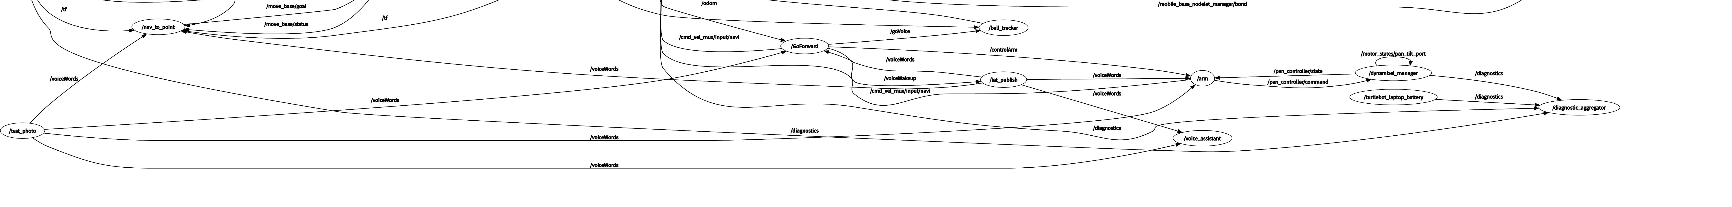
节点关系图

Slide 10
机器人软件工程学Turtlebot2课程设计— — — —
第三章节
实验设计的具体功能实现

Slide 11

语言交互（基于科大讯飞语言SDK）
核心功能一：基于科大讯飞语音包SDK的中文语音识别和对话，通过语音聊天作为核心通讯节点作为基本的交互智能,关联到视觉、导航和机械臂等模块
下载安装
节点通讯
模块关联
在科大讯飞官网申请官方的语言听写工具包许可，更换开源代码联网在线语言识别的appid，编译和运行iat_publish和voice_assistant的ros节点，发布和订阅/voiceWords和/voiceWakeup核心话题。这里word存储识别结果，而wakeup是步骤前的准备唤醒数据传输表头
iat_publish节点负责语言听写，可以识别中文语言作为控制信号
voice_assistant节点负责语言聊天，通过订阅识别结果的话题内容转化为sound库的音频文件，并根据正则表达式的捕获关键词处理对话具体内容。
对于模块关联:
全局核心节点设计语音指令控制任务
持续从底盘启动后的移动模块获取唤醒信号
同时在移动命令中双向地订阅指令和判断任务环境发出中文语言交互

Slide 12


视觉任务（基于opencv和tensorflow深度学习框架和物体识别api）
核心功能二：基于Tensorflow Objection Detection Api 的视觉物体识别，可以识别物体同时基于定位框给出方位:
Tensorflow安装和预训练，模型下载
提取轮廓范围的小球跟踪
物体识别获取类别和方位框
在ubuntu上安装CUDA和tensorflow-gpu，手动配置物体识别的API
下载COCO预训练权重，调用model.predict预测类别概率最大的指标和获得方位框的几何信息
订阅语言指令，对“看到什么” 响应Image rgb图像的预测处理
设计了小球跟随的功能，通过opencv的findcontour函数提取球形轮廓，并指定色域为黄色也即对应一般常用的网球实现捕捉位置，然后划分网格后定位偏差位置与相关的激励速度

Slide 13
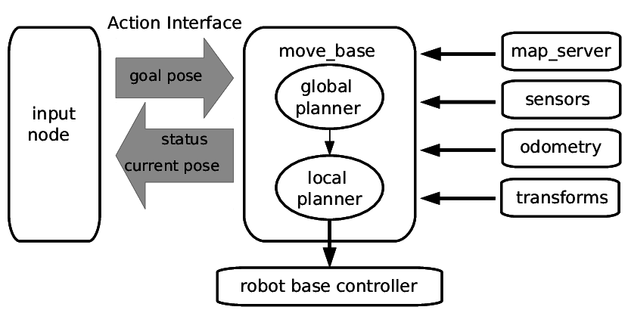
导航-多点路径规划（基于MoveBase）
基于蒙特卡洛定位和slam建图的定点导航，多点的规划并执行几何任务
融合建图导航过程使用的amcl_demo自适应蒙特卡洛定位和gmapping基于粒子滤波的算法
确定规划的目标点的x和y值均大于0
关联中文语言控制，执行去第几个点的任务，最终得到满足预设定点控制和轨迹规划的路线信息
设置几何变换，如矩形和五芒星等形状。设置几何变换，如矩形和五芒星等形状

Slide 14
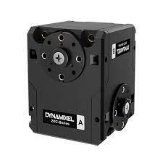

机械臂-定点构型达成（基于dynamixel定点控制器）
基于dynamixel舵机定点控制器控制的固定机械臂构型的指挥
联合中文语言控制，实现机械臂的“招手”和“摆一下手”的机械臂构型
对于期望位姿，echo /<dynamixel controller name>/state话题获取到运动到理想点位的测距信息
代码控制在/command话题上发布预期位置
招手为3关节0.5幅度移动，摆一下手为1关节1幅度移动。夹爪伸展非过载时0.4幅度移动

Slide 15
模型集成部署（turtlebot2demo.launch）
ROS Noetic的launch集成
先导入加载数据流和算法特征的launch文件。最前面准备中启动底盘的roslaunch turtlebot_bringup minimal.launch文件，之后在运行amcl_demo.launch中启动了kinect摄像机获取深度传感数据。并且打开rviz_launcher的部署资源实现导航地图可视化
启动节点中，由于语音听写和语音助手是全局核心，在第一位启动，然后需要循环地唤醒语音识别保持异步的通讯。因此，将goforward的移动唤醒节点放在之后，其余节点位置任意

Slide 16
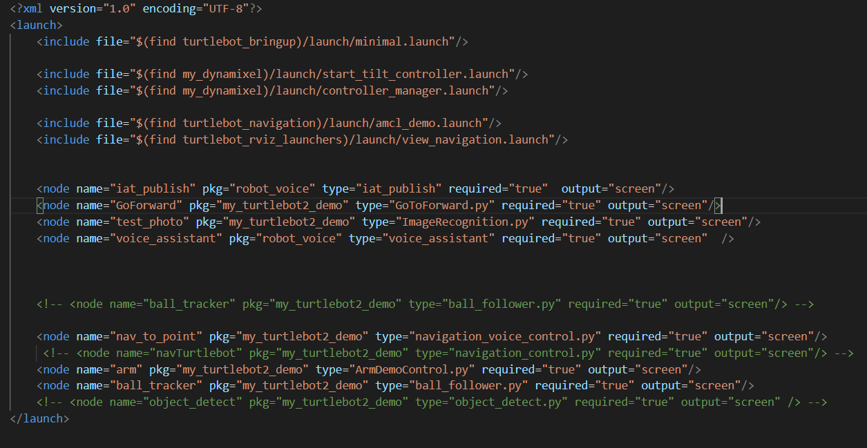
模型集成部署（turtlebot2demo.launch）
turtlebot2demo.launch完整内容

Slide 17
机器人软件工程学Turtlebot2课程设计— — — —
第四章节
个人工作

Slide 18
个人工作
颜铭
物体识别功能、小球跟随功能、语音交互功能以及总launch文件的代码编写。工作内容为当发布“你看到了什么”指令时，识别摄像范围内物体种类，并且通过语音告知提问者，小球跟随功能，摄像头识别小球并且机器人跟随小球运动，语音交互功能，通过科大讯飞语音听写功能实现turtlebot与人的语音交互，参与各功能模块测试工作，同时负责具体功能原理和实现方法部分的报告撰写和ppt制作。
杨宪
运动模块跳舞，招手功能以及程序总launch文件的代码编写，工作内容为编写当语音模块发布“跳舞”指令时，跳舞动作为机器人先向前俯冲，再开始不断摇摆。同时负责项目整体介绍以及个人工作部分的报告撰写和ppt制作。
邓晨晖
导航模块的代码编写，工作内容为当语音模块发布“启动导航”指令，该模块就会启动，实现定点控制，实现轨迹规划功能。参与各模块功能测试工作。同时负责项目背景与相关研究以及项目总结与展望的报告撰写和ppt制作。

Slide 19
机器人软件工程学Turtlebot2课程设计— — — —
第五章节
项目总结与展望

Slide 20
项目总结与展望
项目总结
本项目实现了基于语音交互的机器人控制系统，利用深度学习对物体识别功能进行优化、利用物体识别和turtlebot的运动学模块对小球跟随功能进行了设计、利用turtlebot的导航模块实现了导航定位和轨迹规划，同时还设计了其他多个功能模块。我们利用ROS节点管理机制，将各个模块集成在一起，并使用科大讯飞语音程序来实现语音交互功能。通过不断地调试和优化，最终成功实现了预期的功能。
在整个项目开发过程中，我们重点关注了机器人技术与语音处理技术的结合应用，同时利用物体识别功能，探索了一种新的机器人交互方式。通过语音指令控制机器人，使得用户能够更加便捷地进行智能交互，为机器人应用场景的拓展提供了新的思路。
但同时也存在一些问题和不足之处，比如在物体识别和小球跟随方面，精度还有待提高；在导航定位和轨迹规划方面，还需要进一步完善算法和技术。未来的研究工作可以从这些方面入手，提高系统的性能和准确率。

Slide 21
项目总结与展望
项目展望
基于语音交互的机器人控制技术具有广阔的应用前景，未来可以在医疗、养老、家庭服务等领域得到广泛应用。在未来的研究中，我们可以探索更加复杂和智能化的机器人交互模式，例如情感表达、自主学习和社交交流等方面。
此外，在技术层面上，我们将继续深化对语音处理技术和机器人技术的融合，在物体识别、目标跟随、路径规划等方面进行进一步的优化和提升。同时，也将关注系统的安全性和可靠性问题，避免出现故障和意外事故。
总之，基于语音交互的机器人控制技术在未来的发展中具有广阔的前景和潜力，相信通过不断的研究和开发，我们将会看到更加智能、高效和便捷的机器人交互系统出现。

Slide 22
机器人软件工程学Turtlebot2课程设计— — — —
机器人软件工程学
汇报展示
感谢观看，请多指教

